Slide 1
Deskripsi Hukum Administrasi (Van Wijk-Konijnenbelt dan P. De Haan)
sturen
sancties
Pembinaan
PENGUASA/
PEMERINTAH
MASYARAKAT
PENDUDUK
Perlindungan Hukum
Partisipatie-bijv. Via:
-inspraak; adviering

Slide 2
Penjelasan Hukum Administrasi
Mengatur sarana bagi penguasa untuk mengatur dan mengendalikan masyarakat;
Mengatur cara2 partisipasi warganegara dlm proses pengaturan dan pengendalian tsb;
Perlindungan hukum (rechtsbescherming);
Norma2 fundamental bagi penguasa untuk pemerintahan yang baik (AUPB)

Slide 3
Negara Hukum & HAN
Negara hukum 🡪 kehendak pemegang kekuasaan dibatasi oleh ketentuan hukum, artinya pemerintah hrs tunduk pd hukum, bukan sebaliknya
Penyelenggaraan tugas2 pemerintahan memerlukan aturan2 hukum ketatanegaraan.
HTN tdk sepenuhnya berjalan efektif dlm menghadapi persoalan2 teknis, sehingga dibutuhkan HAN
Semua negara di dunia menganut negara hukum, yg menempatkan hukum sbg aturan main dlm penyelenggaraan kekuasaan negara & pemerintahan
Atas dasar itulah, sbg negara hukum sudah pasti memiliki HAN, meskipun berbeda2 antara negara yg satu dengan lainnya

Slide 4
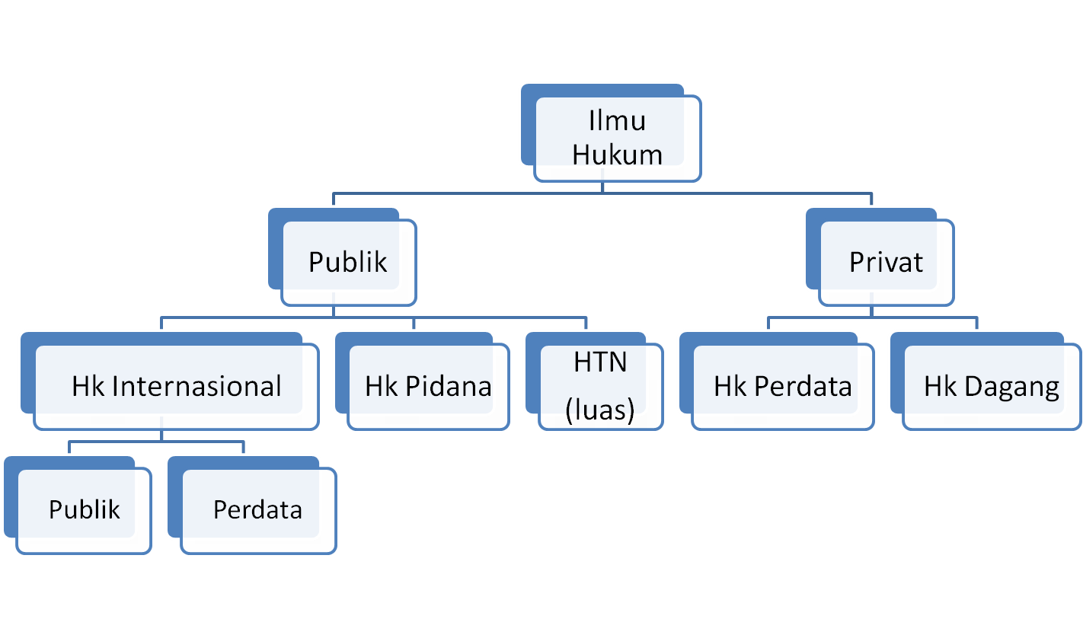
HAN dlm Pohon Ilmu Hukum
Sebelum Abad 19

Slide 5
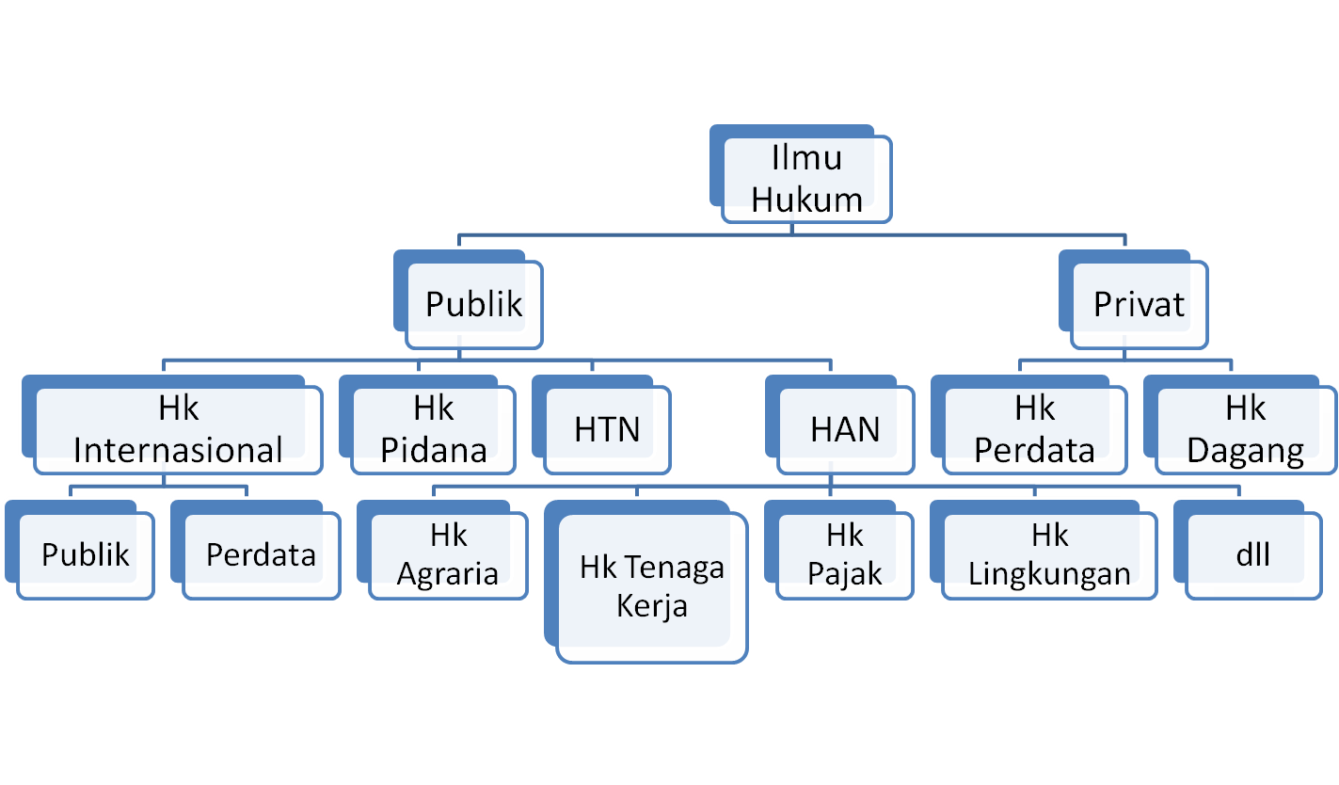
Setelah Abad 19

Slide 6
Pemerintah/Pemerintahan
Pemerintah tdk sama dgn Pemerintahan
Pemerintah 🡪 organ/alat kelengkapan negara yg menjalankan pemerintahan
Pemerintahan 🡪 pelaksanaan tugas pemerintah (bestuurvoering)
Pemerintah:
Arti luas = eksekutif, legislatif, yudikatif
Arti sempit = eksekutif (pelaksana UU)

Slide 7
Pengertian HAN
Bestuursrecht (hukum pemerintahan)
Administratiefsrecht (hukum tata usaha negara)
Administrative Law
Droit Administratief
Verwaltungsrecht
Utrecht 🡪 HAN mrpkn sekumpulan peraturan yg memberi wewenang kepada administrasi negara utk mengatur masy.

Slide 8
marlia.fhunila
Oppenheim 🡪 HAN (staat in beweging) adalah sebagai suatu gabungan ketentuan2 yg mengikat badan2 yg tinggi maupun rendah apabila badan2 itu menggunakan wewenangnya yg telah diberikan kepadanya oleh HTN (staat in rust)
Van Vollenhoven 🡪 HAN meliputi seluruh kegiatan negara dlm arti luas, tdk hanya terbatas pd tugas pemerintah dlm arti sempit saja (bestuursrecht), tetapi juga meliputi tugas peradilan (justitierecht), polisi (politierecht), & tugas pembuat peraturan (regelaarsrecht).

Slide 9
marlia.fhunila
Prajudi Atmosudirdjo 🡪 HAN adalah hukum mengenai pemerintah beserta aparaturnya yang terpenting yakni Administrasi Negara
Logemann 🡪 HAN adalah hukum mengenai hubungan2 antara jabatan2 satu dengan yg lainnya serta hubungan hukum antara jabatan2 Negara itu dgn warga masyarakatnya.

Slide 10
marlia.fhunila
HAN 🡪 hukum ttg pengadministrasian Negara yaitu mengenai pemerintahan & segala peraturan di dlmnya serta bagaimana menjalankan fungsi & tugas pemerintahan tsb dlm bidang kehidupan masyarakat dgn tujuan utk meningkatkan kesejahteraan umum
Dlm ilmu hukum, pembagian hukum digolongkan menjadi dua macam, yaitu privat & publik.

Slide 11
marlia.fhunila
Penggolongan tsb tdk lepas dari isi sifat hubungan yg diatur yg bersumber dari kepentingan yang hendak dilindungi. Kalau kepentingan yang dilindungi itu bersifat perseorangan (individu, privat), maka hal itu termasuk dalam lapangan hukum privat/ perdata. Tetapi apabila kepentingan yg dilindungi tersebut bersifat umum (publik), maka hal itu termasuk dalam lapangan hukum publik.
HAN termasuk hukum publik oleh karena itu sifat yg melekat pd hukum publik, yaitu mengatur kepentingan umum.

